Slide 1
SPACE INVADERS
Работа Борисова Андрея

Slide 2
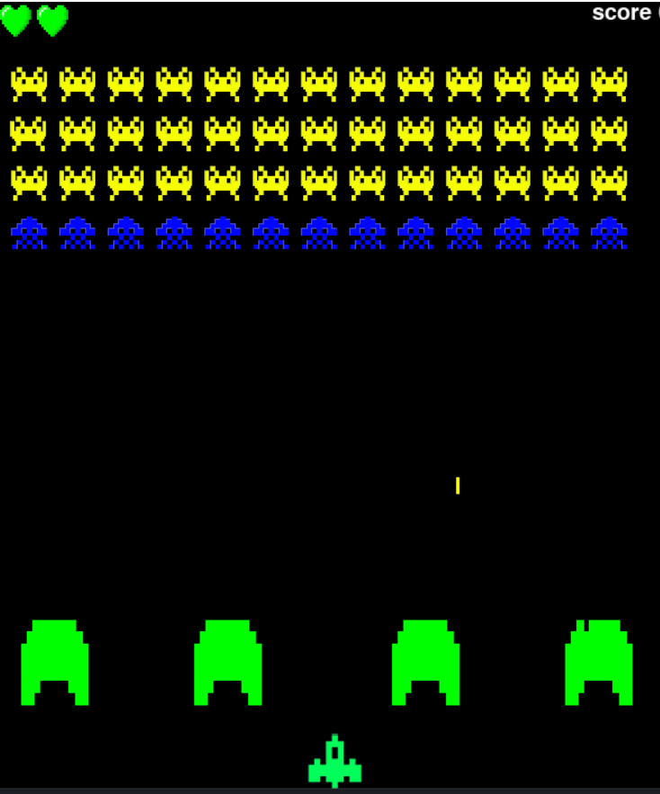
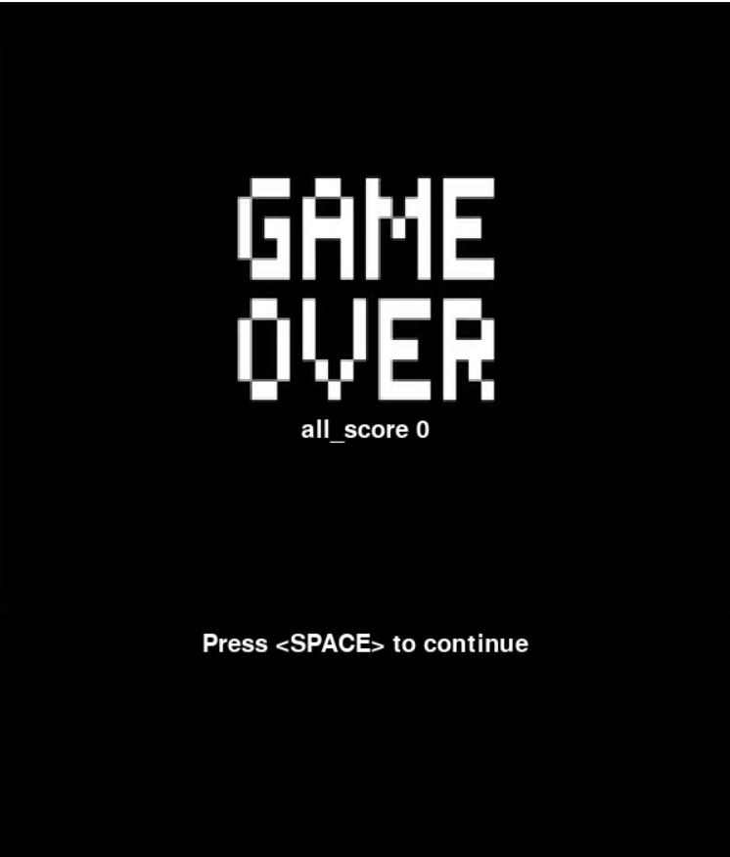
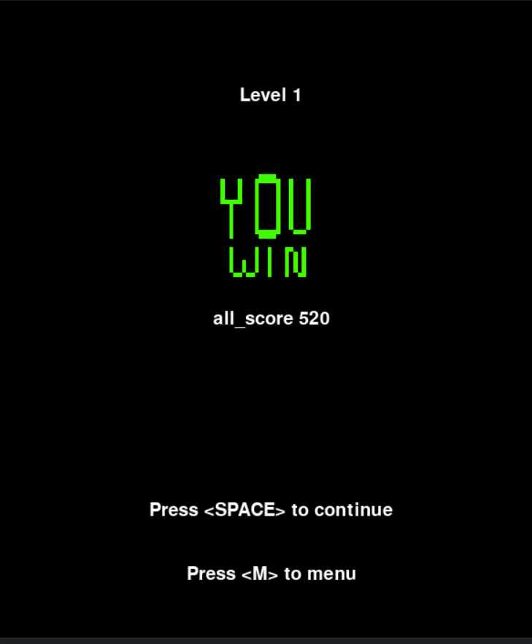
Визуал

Slide 3
Об игре
Обычный space invaders с подсчетом очков, сохранением имен пользователей в базе данных.
Управление на клавиши <A> <D> - передвижение <SPACE> - выстрел

